Slide 1
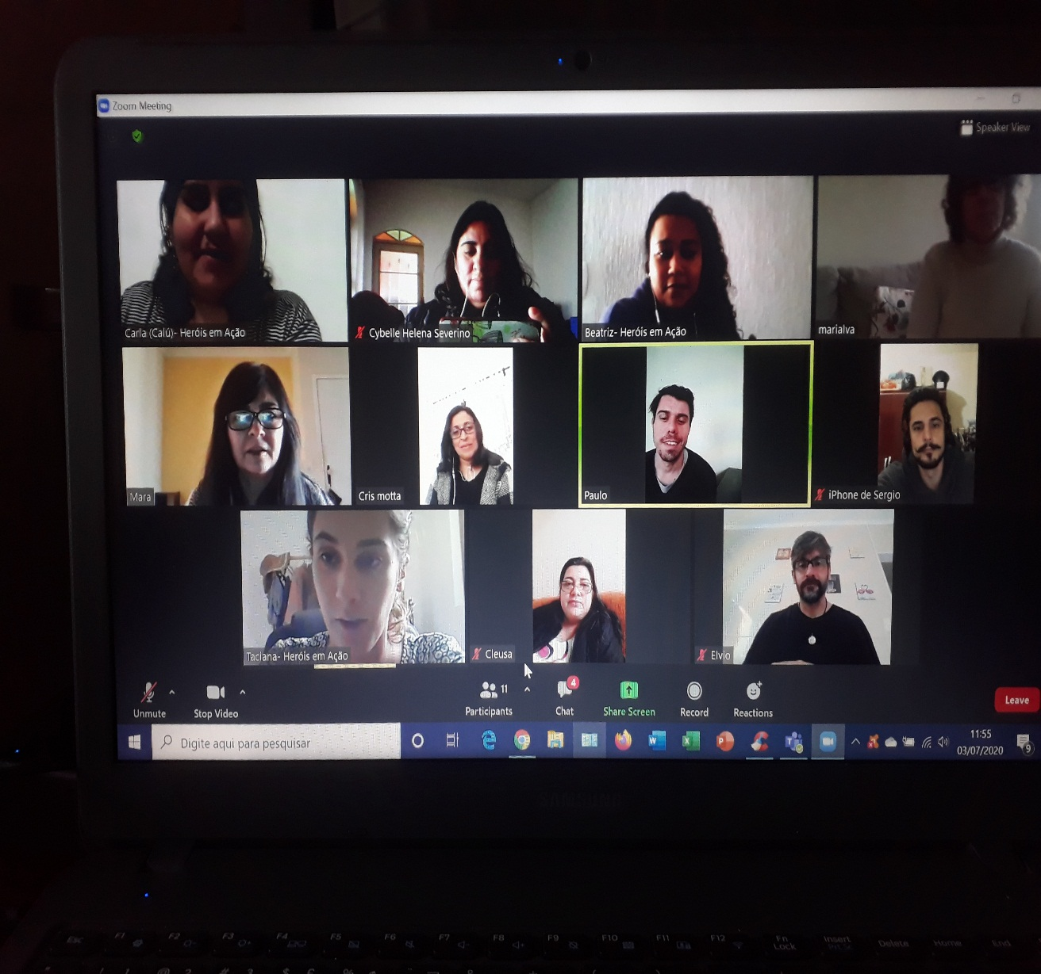
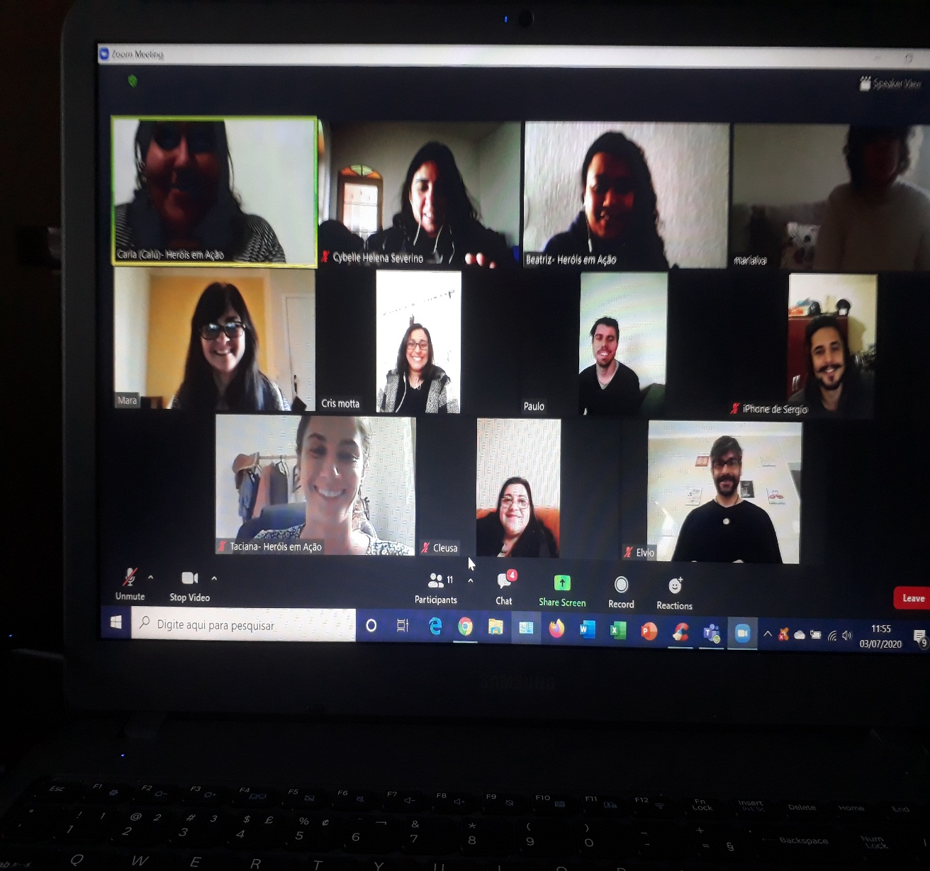
REUNIÃO HERÓIS EM AÇÃO

Slide 2
